Slide 1

Mathe III
Ralf Herbrich
Testtheorie

Slide 2
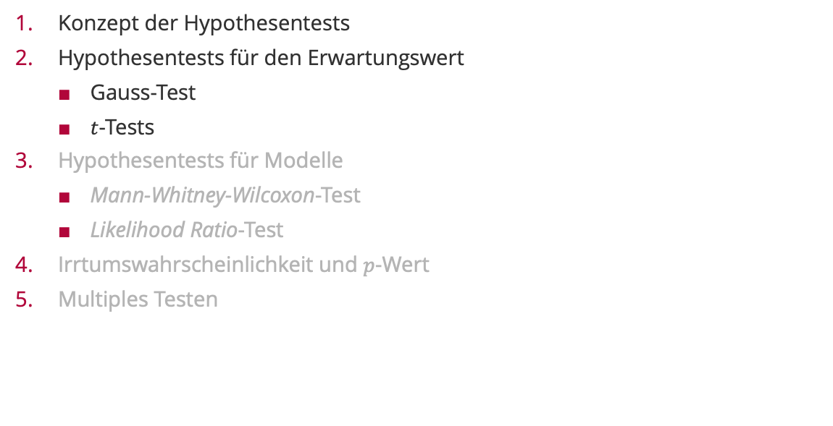
Überblick
Konzept der Hypothesentests
Hypothesentests für den Erwartungswert
Gauss-Test
$t$-Tests
Hypothesentests für Modelle
Mann-Whitney-Wilcoxon-Test
Likelihood Ratio-Test
Irrtumswahrscheinlichkeit und $p$-Wert
Multiples Testen

Slide 3


Motivation: Filmbewertungen
Beispiel (Filmbewertungen). Wenn wir alle Science-Fiction Filme in Betracht ziehen, hat der Film Jurassic World Dominion ein durchschnittliches Rating?
Ansatz: Wir benutzen die Datenbank von IMDb auf https://datasets.imdbws.com/, welche insgesamt 1,380,162 Filme und TV-Serien enthält. Als Stichprobe benutzen wir die insgesamt 266 Science-Fiction Filme, die 2022 veröffentlicht wurden.
Rating: 5.6
(basierend auf 196,057 Bewertungen)

Slide 4
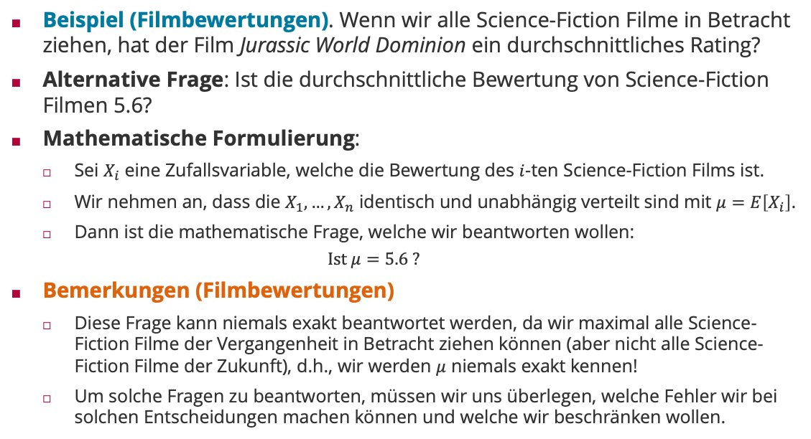
Motivation: Filmbewertungen
Beispiel (Filmbewertungen). Wenn wir alle Science-Fiction Filme in Betracht ziehen, hat der Film Jurassic World Dominion ein durchschnittliches Rating?
Alternative Frage: Ist die durchschnittliche Bewertung von Science-Fiction Filmen 5.6?
Mathematische Formulierung:
Sei $X_{i}$ eine Zufallsvariable, welche die Bewertung des $i$-ten Science-Fiction Films ist.
Wir nehmen an, dass die $X_{1},…,X_{n}$ identisch und unabhängig verteilt sind mit $μ=E\left[X_{i}\right]$.
Dann ist die mathematische Frage, welche wir beantworten wollen:
$$Ist μ=5.6 ?$$
Bemerkungen (Filmbewertungen)
Diese Frage kann niemals exakt beantwortet werden, da wir maximal alle Science-Fiction Filme der Vergangenheit in Betracht ziehen können (aber nicht alle Science-Fiction Filme der Zukunft), d.h., wir werden $μ$ niemals exakt kennen!
Um solche Fragen zu beantworten, müssen wir uns überlegen, welche Fehler wir bei solchen Entscheidungen machen können und welche wir beschränken wollen.
Rating: 5.6
(basierend auf 196,057 Bewertungen)

Slide 5
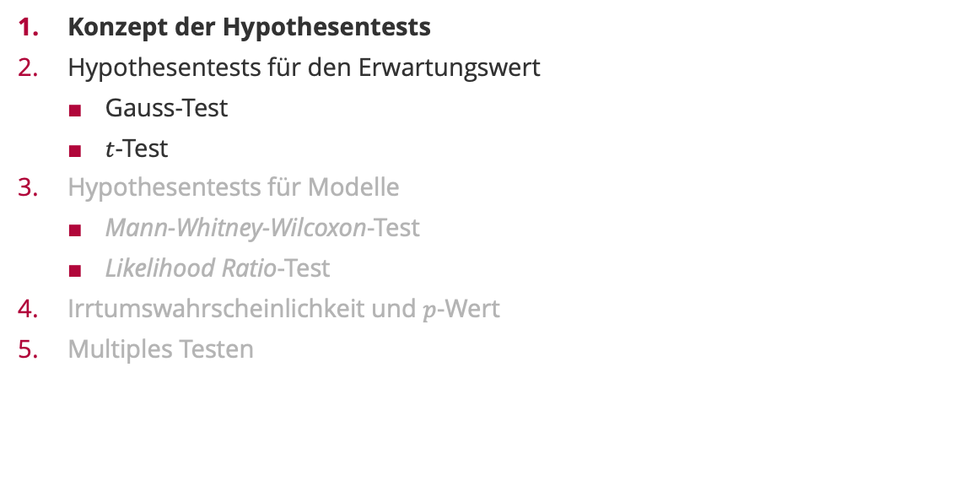
Überblick
Konzept der Hypothesentests
Hypothesentests für den Erwartungswert
Gauss-Test
$t$-Test
Hypothesentests für Modelle
Mann-Whitney-Wilcoxon-Test
Likelihood Ratio-Test
Irrtumswahrscheinlichkeit und $p$-Wert
Multiples Testen

Slide 6
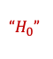
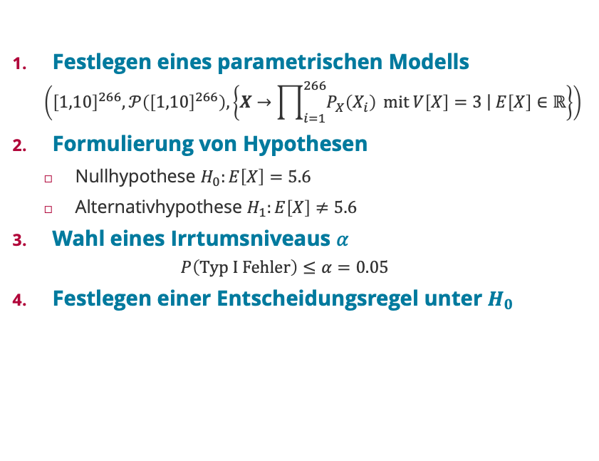
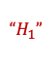
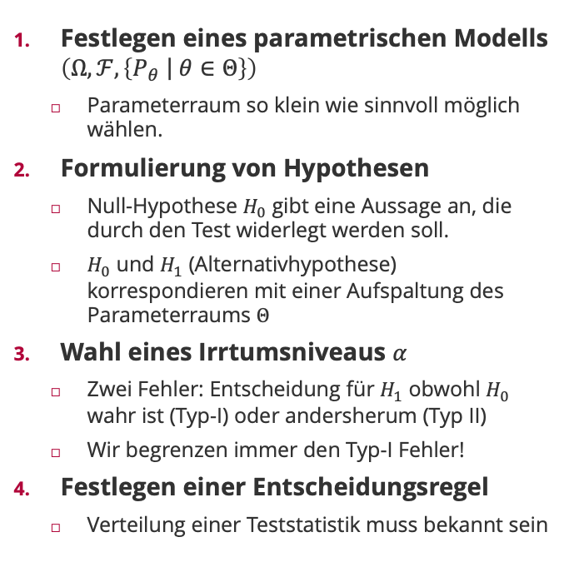
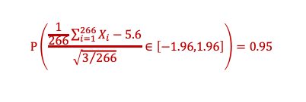
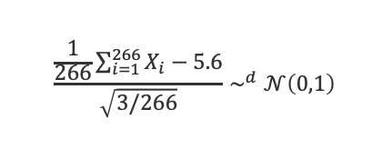
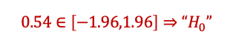
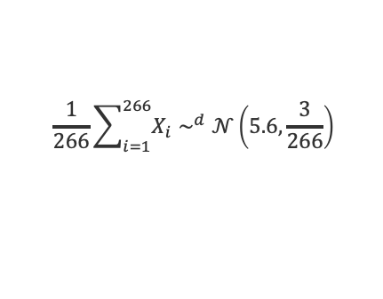
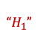
Hypothesentest
Festlegen eines parametrischen Modells $\left(Ω,ℱ,\left\{P_{θ} \left| \right.θ∈Θ\right\}\right)$
Parameterraum so klein wie sinnvoll möglich wählen.
Formulierung von Hypothesen
Null-Hypothese $H_{0}$ gibt eine Aussage an, die durch den Test widerlegt werden soll.
$H_{0}$ und $H_{1}$ (Alternativhypothese) korrespondieren mit einer Aufspaltung des Parameterraums $Θ$
Wahl eines Irrtumsniveaus $α$
Zwei Fehler: Entscheidung für $H_{1}$ obwohl $H_{0}$ wahr ist (Typ-I) oder andersherum (Typ II)
Wir begrenzen immer den Typ-I Fehler!
Festlegen einer Entscheidungsregel
Verteilung einer Teststatistik muss bekannt sein
Festlegen eines parametrischen Modells
$$\left({\left[1,10\right]}^{266},𝒫\left({\left[1,10\right]}^{266}\right),\left\{X→\prod_{i=1}^{266}{P_{X}\left(X_{i}\right)} mit V\left[X\right]=3 \left| \right.E\left[X\right]∈ℝ\right\}\right)$$
Formulierung von Hypothesen
Nullhypothese $H_{0}:E\left[X\right]=5.6$
Alternativhypothese $H_{1}:E\left[X\right]≠5.6$
Wahl eines Irrtumsniveaus $α$
$$P\left(Typ I Fehler\right)≤α=0.05$$
Festlegen einer Entscheidungsregel unter $H_{0}$
$$P\left(\frac{\frac{1}{266}\sum_{i=1}^{266}{X_{i}}−5.6}{\sqrt{3/{266}}}∈\left[−1.96,1.96\right]\right)=0.95$$
$$\frac{1}{266}\sum_{i=1}^{266}{X_{i}}∼^{d}𝒩\left(5.6,\frac{3}{266}\right)$$
$$\frac{\frac{1}{266}\sum_{i=1}^{266}{X_{i}−5.6}}{\sqrt{3/266}}∼^{d}𝒩\left(0,1\right)$$
$$0.54∈\left[−1.96,1.96\right]⇒“H_{0}”$$
$$“H_{1}”$$
$$“H_{0}”$$
$$“H_{1}”$$

Slide 7
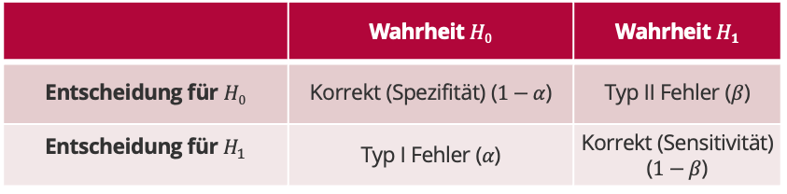
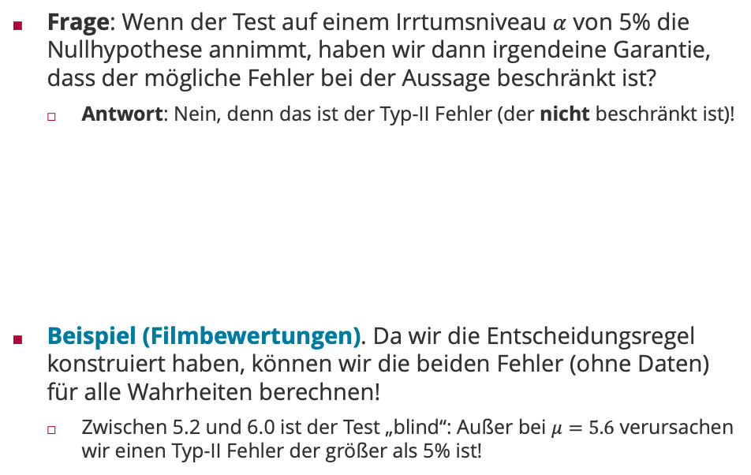
Hypothesentests: Typ-I und Typ-II Fehler
Frage: Wenn der Test auf einem Irrtumsniveau $α$ von 5% die Nullhypothese annimmt, haben wir dann irgendeine Garantie, dass der mögliche Fehler bei der Aussage beschränkt ist?
Antwort: Nein, denn das ist der Typ-II Fehler (der nicht beschränkt ist)!
Beispiel (Filmbewertungen). Da wir die Entscheidungsregel konstruiert haben, können wir die beiden Fehler (ohne Daten) für alle Wahrheiten berechnen!
Zwischen 5.2 und 6.0 ist der Test „blind“: Außer bei $μ=5.6$ verursachen wir einen Typ-II Fehler der größer als 5% ist!
 | Wahrheit $H0$ | Wahrheit $H1$
Entscheidung für $H0$ | Korrekt (Spezifität) ($1−α$) | Typ II Fehler ($β$)
Entscheidung für $H_{1}$ | Typ I Fehler ($α$) | Korrekt (Sensitivität) ($1−β$)

Slide 8
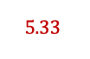
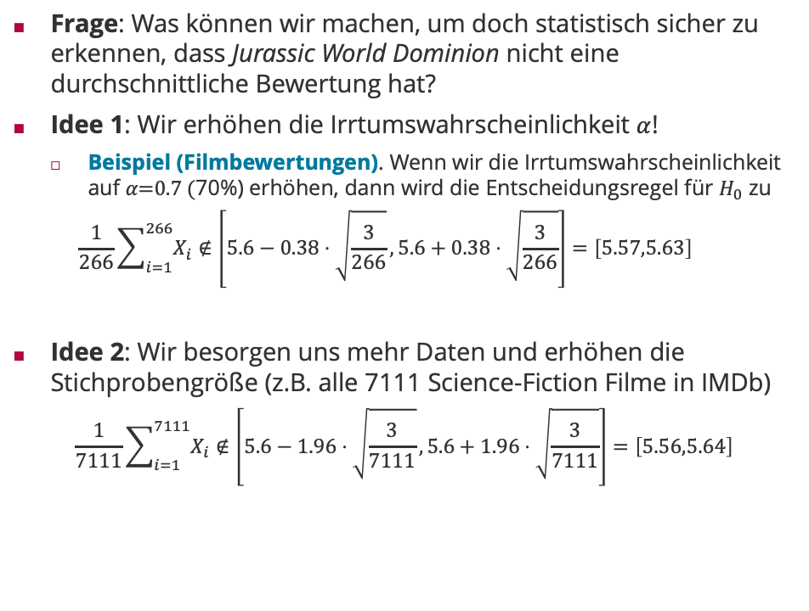
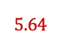
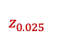
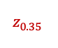
Hypothesentests: Signifikanz
Frage: Was können wir machen, um doch statistisch sicher zu erkennen, dass Jurassic World Dominion nicht eine durchschnittliche Bewertung hat?
Idee 1: Wir erhöhen die Irrtumswahrscheinlichkeit $α$!
Beispiel (Filmbewertungen). Wenn wir die Irrtumswahrscheinlichkeit auf 𝛼=0.7 (70%) erhöhen, dann wird die Entscheidungsregel für $H_{0}$ zu
$$\frac{1}{266}\sum_{i=1}^{266}{X_{i}}∉\left[5.6−0.38⋅\sqrt{\frac{3}{266}},5.6+0.38⋅\sqrt{\frac{3}{266}}\right]=\left[5.57,5.63\right]$$
Idee 2: Wir besorgen uns mehr Daten und erhöhen die Stichprobengröße (z.B. alle 7111 Science-Fiction Filme in IMDb)
$$\frac{1}{7111}\sum_{i=1}^{7111}{X_{i}}∉\left[5.6−1.96⋅\sqrt{\frac{3}{7111}},5.6+1.96⋅\sqrt{\frac{3}{7111}}\right]=\left[5.56,5.64\right]$$
$$z_{0.35}$$
Rating: 5.6
(basierend auf 196,057 Bewertungen)
$$5.64$$
$$z_{0.025}$$
$$5.33$$

Slide 9
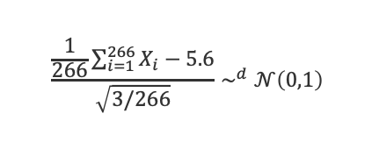
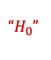
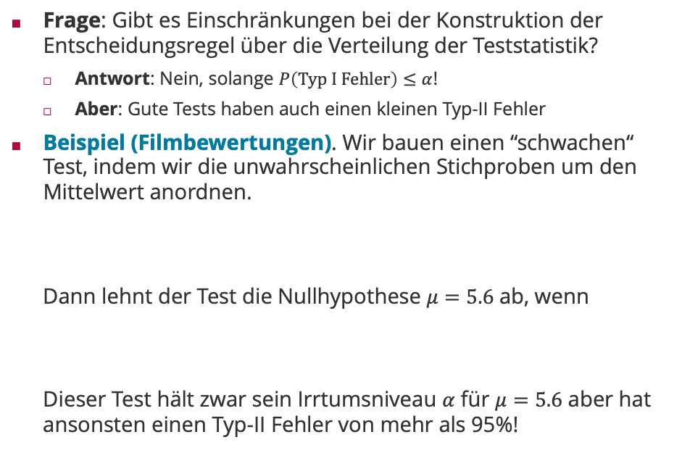
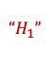
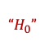
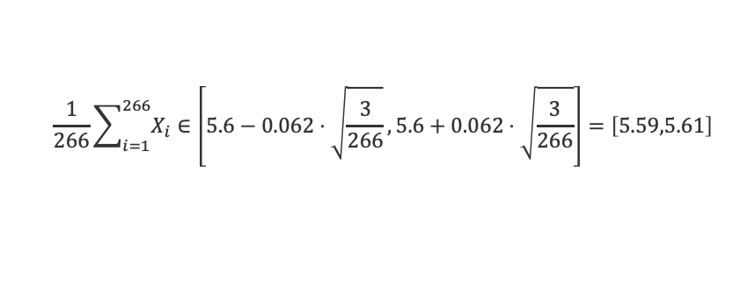
Hypothesentests: Konstruktion der Entscheidungsregel
Frage: Gibt es Einschränkungen bei der Konstruktion der Entscheidungsregel über die Verteilung der Teststatistik?
Antwort: Nein, solange $P\left(Typ I Fehler\right)≤α$!
Aber: Gute Tests haben auch einen kleinen Typ-II Fehler
Beispiel (Filmbewertungen). Wir bauen einen “schwachen“ Test, indem wir die unwahrscheinlichen Stichproben um den Mittelwert anordnen.
Dann lehnt der Test die Nullhypothese $μ=5.6$ ab, wenn
Dieser Test hält zwar sein Irrtumsniveau $α$ für $μ=5.6$ aber hat ansonsten einen Typ-II Fehler von mehr als 95%!
$$“H_{0}”$$
$$“H_{1}”$$
$$“H_{0}”$$
$$\frac{\frac{1}{266}\sum_{i=1}^{266}{X_{i}−5.6}}{\sqrt{3/266}}∼^{d}𝒩\left(0,1\right)$$
$$\frac{1}{266}\sum_{i=1}^{266}{X_{i}}∈\left[5.6−0.062⋅\sqrt{\frac{3}{266}},5.6+0.062⋅\sqrt{\frac{3}{266}}\right]=\left[5.59,5.61\right]$$

Slide 10
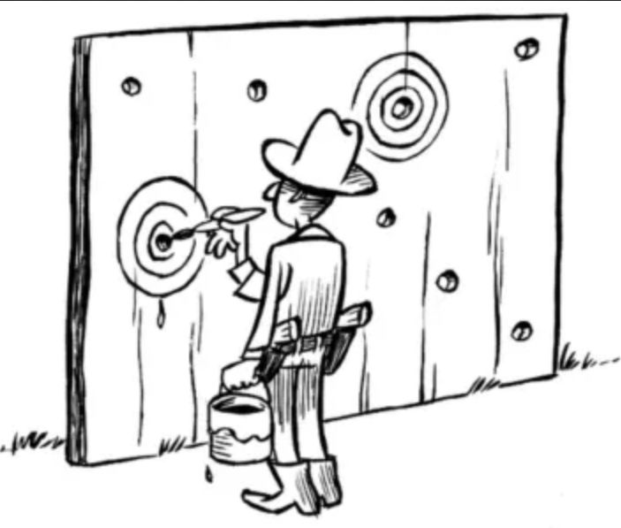
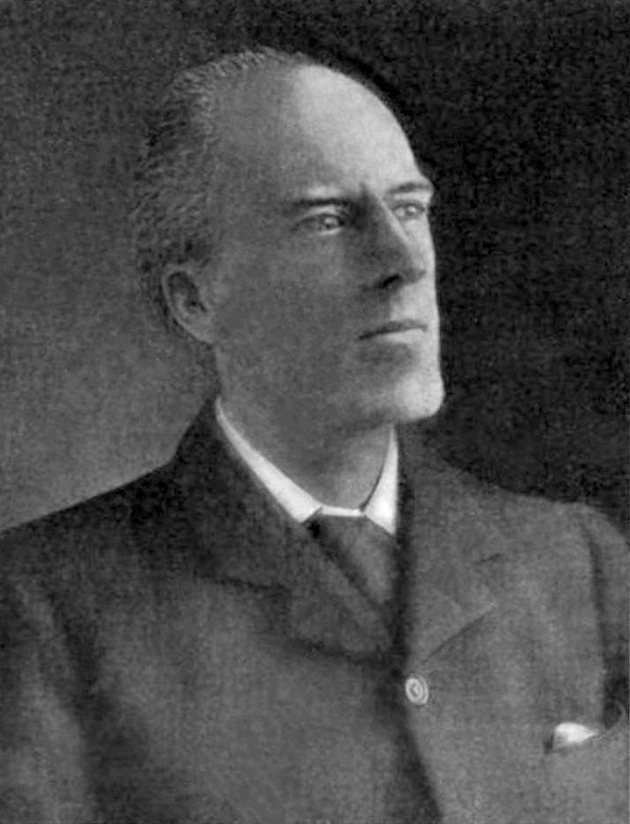

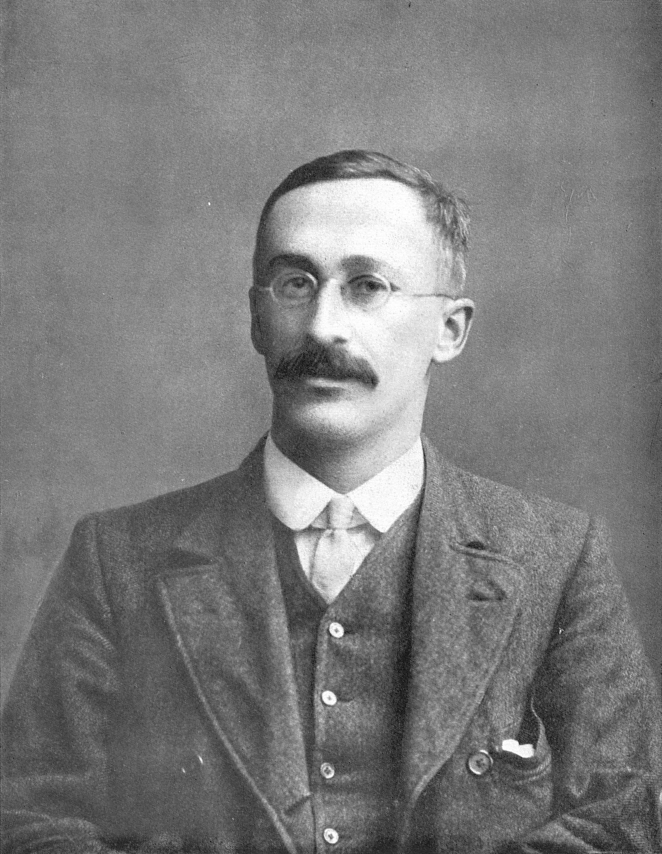

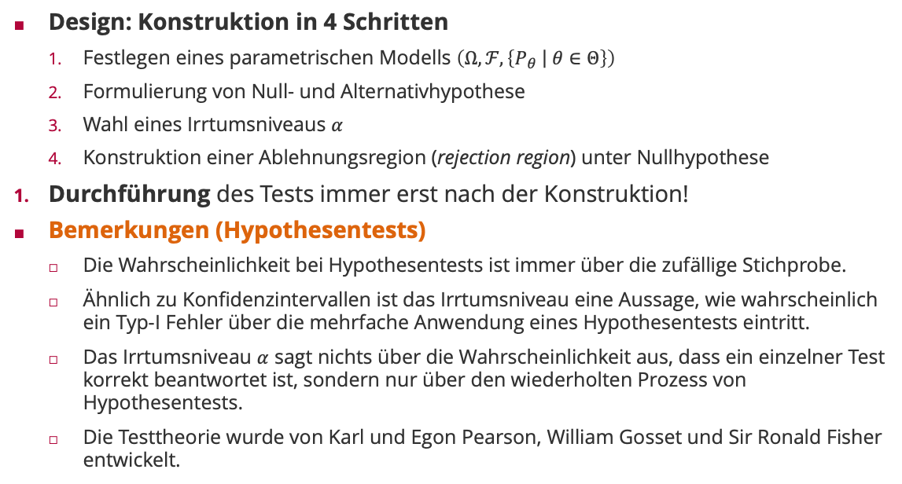
Hypothesentests: Zusammenfassung
Design: Konstruktion in 4 Schritten
Festlegen eines parametrischen Modells $\left(Ω,ℱ,\left\{P_{θ} \left| \right.θ∈Θ\right\}\right)$
Formulierung von Null- und Alternativhypothese
Wahl eines Irrtumsniveaus $α$
Konstruktion einer Ablehnungsregion (rejection region) unter Nullhypothese
Durchführung des Tests immer erst nach der Konstruktion!
Bemerkungen (Hypothesentests)
Die Wahrscheinlichkeit bei Hypothesentests ist immer über die zufällige Stichprobe.
Ähnlich zu Konfidenzintervallen ist das Irrtumsniveau eine Aussage, wie wahrscheinlich ein Typ-I Fehler über die mehrfache Anwendung eines Hypothesentests eintritt.
Das Irrtumsniveau $α$ sagt nichts über die Wahrscheinlichkeit aus, dass ein einzelner Test korrekt beantwortet ist, sondern nur über den wiederholten Prozess von Hypothesentests.
Die Testtheorie wurde von Karl und Egon Pearson, William Gosset und Sir Ronald Fisher entwickelt.
Karl Pearson (1857 – 1936)
Egon Pearson (1895 – 1980)
William Gosset (1876 – 1937)
Sir Ronald Fisher (1890 – 1962)

Slide 11
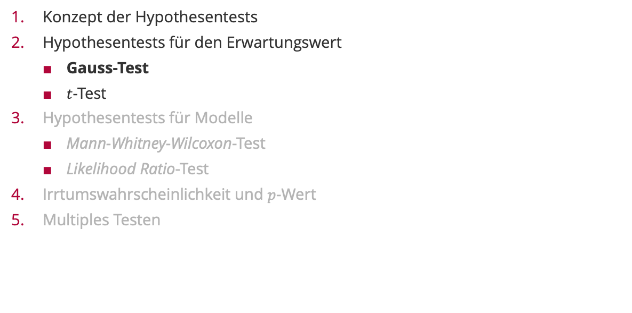
Überblick
Konzept der Hypothesentests
Hypothesentests für den Erwartungswert
Gauss-Test
$t$-Test
Hypothesentests für Modelle
Mann-Whitney-Wilcoxon-Test
Likelihood Ratio-Test
Irrtumswahrscheinlichkeit und $p$-Wert
Multiples Testen

Slide 12
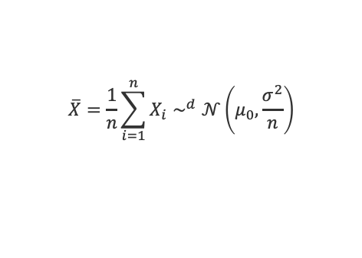
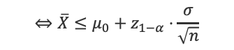
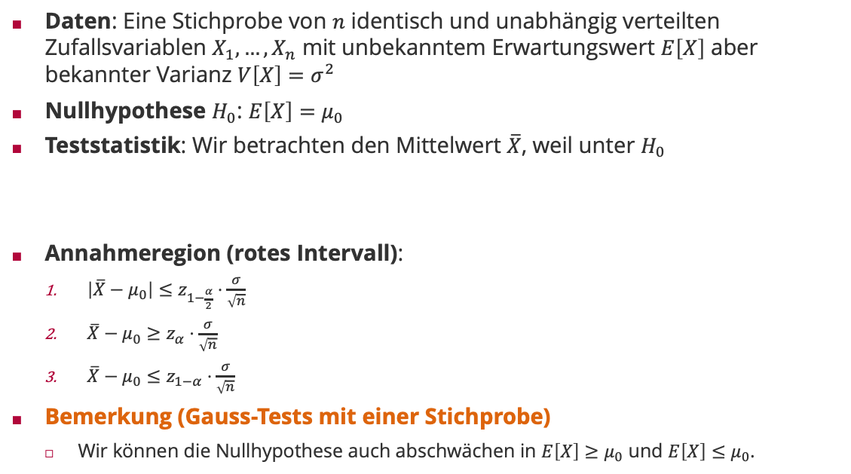
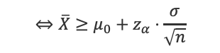
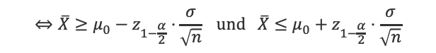
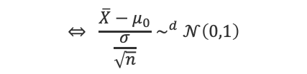
Gauss-Tests mit einer Stichprobe
Daten: Eine Stichprobe von $n$ identisch und unabhängig verteilten Zufallsvariablen $X_{1},…,X_{n}$ mit unbekanntem Erwartungswert $E\left[X\right]$ aber bekannter Varianz $V\left[X\right]=σ^{2}$
Nullhypothese $H_{0}$: $E\left[X\right]=μ_{0}$
Teststatistik: Wir betrachten den Mittelwert $\overline{X}$, weil unter $H_{0}$
Annahmeregion (rotes Intervall):
$\left|\overline{X}−μ_{0}\right|≤z_{1−\frac{α}{2}}⋅\frac{σ}{\sqrt{n}}$
$\overline{X}−μ_{0}≥z_{α}⋅\frac{σ}{\sqrt{n}}$
$\overline{X}−μ_{0}≤z_{1−α}⋅\frac{σ}{\sqrt{n}}$
Bemerkung (Gauss-Tests mit einer Stichprobe)
Wir können die Nullhypothese auch abschwächen in $E\left[X\right]≥μ_{0}$ und $E\left[X\right]≤μ_{0}$.
$$\overline{X}=\frac{1}{n}\sum_{i=1}^{n}{X_{i}}∼^{d}𝒩\left(μ_{0},\frac{σ^{2}}{n}\right)$$
$$⇔ \frac{\overline{X}−μ_{0}}{\frac{σ}{\sqrt{n}}}∼^{d}𝒩\left(0,1\right)$$
$$⇔\overline{X}≥μ_{0}−z_{1−\frac{α}{2}}⋅\frac{σ}{\sqrt{n}} und \overline{X}≤μ_{0}+z_{1−\frac{α}{2}}⋅\frac{σ}{\sqrt{n}}$$
$$⇔\overline{X}≥μ_{0}+z_{α}⋅\frac{σ}{\sqrt{n}}$$
$$⇔\overline{X}≤μ_{0}+z_{1−α}⋅\frac{σ}{\sqrt{n}}$$

Slide 13
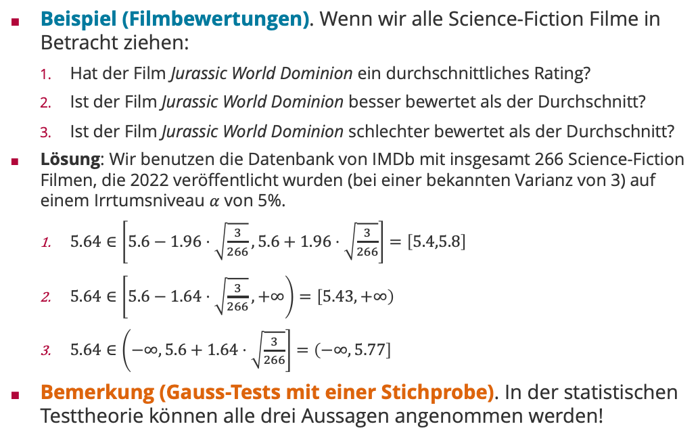

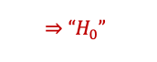
Gauss-Test mit einer Stichprobe: Beispiel
Beispiel (Filmbewertungen). Wenn wir alle Science-Fiction Filme in Betracht ziehen:
Hat der Film Jurassic World Dominion ein durchschnittliches Rating?
Ist der Film Jurassic World Dominion besser bewertet als der Durchschnitt?
Ist der Film Jurassic World Dominion schlechter bewertet als der Durchschnitt?
Lösung: Wir benutzen die Datenbank von IMDb mit insgesamt 266 Science-Fiction Filmen, die 2022 veröffentlicht wurden (bei einer bekannten Varianz von 3) auf einem Irrtumsniveau $α$ von 5%.
$5.64∈\left[5.6−1.96⋅\sqrt{\frac{3}{266}},5.6+1.96⋅\sqrt{\frac{3}{266}}\right]=\left[5.4,5.8\right]$
$5.64∈\left[5.6−1.64⋅\sqrt{\frac{3}{266}},+∞\right)=\left[5.43,+∞\right)$
$5.64∈\left(−∞,5.6+1.64⋅\sqrt{\frac{3}{266}}\right]=\left(−∞,5.77\right]$
Bemerkung (Gauss-Tests mit einer Stichprobe). In der statistischen Testtheorie können alle drei Aussagen angenommen werden!
Rating: 5.6
(basierend auf 196,057 Bewertungen)
$$⇒“H_{0}”$$
$$⇒“H_{0}”$$
$$⇒“H_{0}”$$

Slide 14
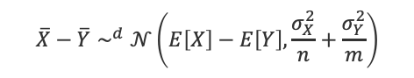
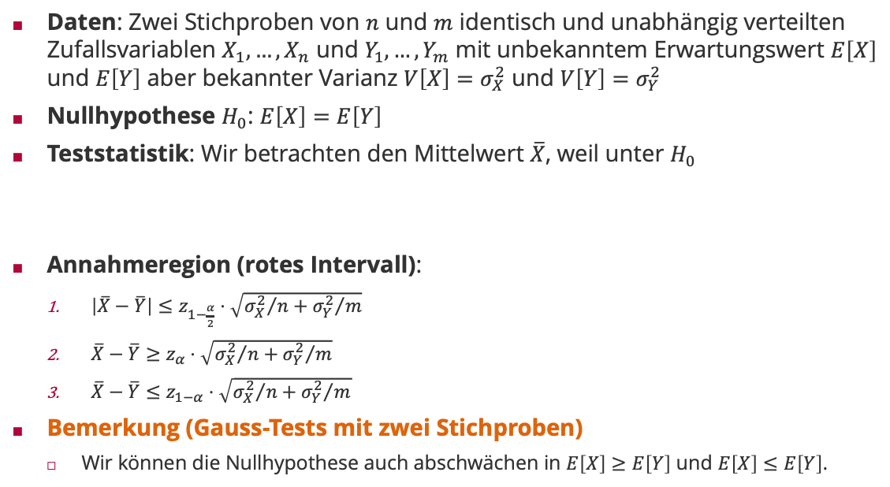
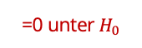
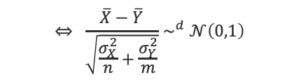
Gauss-Tests mit zwei Stichproben
Daten: Zwei Stichproben von $n$ und $m$ identisch und unabhängig verteilten Zufallsvariablen $X_{1},…,X_{n}$ und $Y_{1},…,Y_{m}$ mit unbekanntem Erwartungswert $E\left[X\right]$ und $E\left[Y\right]$ aber bekannter Varianz $V\left[X\right]=σ_{X}^{2}$ und $V\left[Y\right]=σ_{Y}^{2}$
Nullhypothese $H_{0}$: $E\left[X\right]=E\left[Y\right]$
Teststatistik: Wir betrachten den Mittelwert $\overline{X}$, weil unter $H_{0}$
Annahmeregion (rotes Intervall):
$\left|\overline{X}−\overline{Y}\right|≤z_{1−\frac{α}{2}}⋅\sqrt{{σ_{X}^{2}}/n+{σ_{Y}^{2}}/m}$
$\overline{X}−\overline{Y}≥z_{α}⋅\sqrt{{σ_{X}^{2}}/n+{σ_{Y}^{2}}/m}$
$\overline{X}−\overline{Y}≤z_{1−α}⋅\sqrt{{σ_{X}^{2}}/n+{σ_{Y}^{2}}/m}$
Bemerkung (Gauss-Tests mit zwei Stichproben)
Wir können die Nullhypothese auch abschwächen in $E\left[X\right]≥E\left[Y\right]$ und $E\left[X\right]≤E\left[Y\right]$.
$$\overline{X}−\overline{Y}∼^{d}𝒩\left(E\left[X\right]−E\left[Y\right],\frac{σ_{X}^{2}}{n}+\frac{σ_{Y}^{2}}{m}\right)$$
$$⇔ \frac{\overline{X}−\overline{Y}}{\sqrt{\frac{σ_{X}^{2}}{n}+\frac{σ_{Y}^{2}}{m}}}∼^{d}𝒩\left(0,1\right)$$
=0 unter $H_{0}$

Slide 15
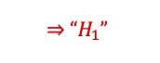

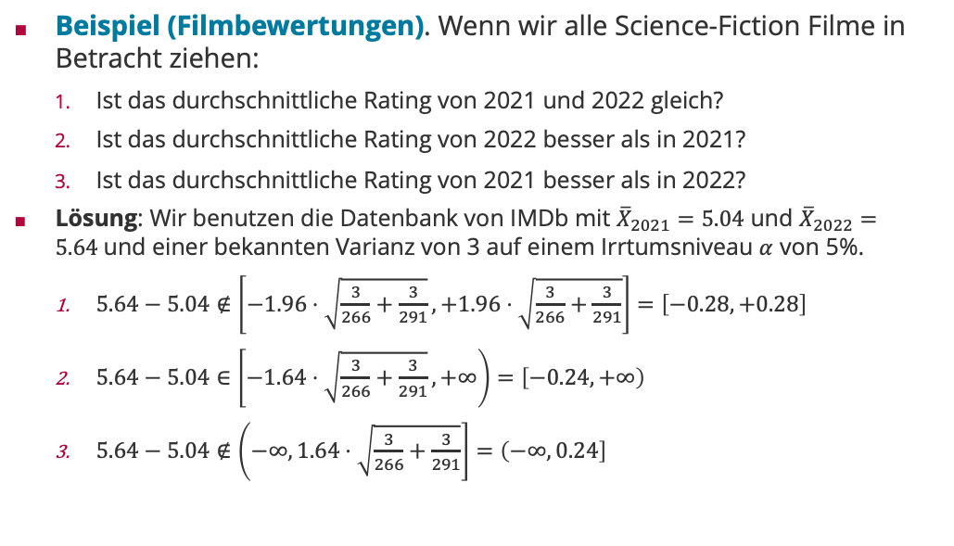

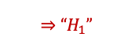
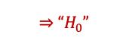
Gauss-Test mit zwei Stichproben: Beispiel
Beispiel (Filmbewertungen). Wenn wir alle Science-Fiction Filme in Betracht ziehen:
Ist das durchschnittliche Rating von 2021 und 2022 gleich?
Ist das durchschnittliche Rating von 2022 besser als in 2021?
Ist das durchschnittliche Rating von 2021 besser als in 2022?
Lösung: Wir benutzen die Datenbank von IMDb mit ${\overline{X}}_{2021}=5.04$ und ${\overline{X}}_{2022}=5.64$und einer bekannten Varianz von 3 auf einem Irrtumsniveau $α$ von 5%.
$5.64−5.04∉\left[−1.96⋅\sqrt{\frac{3}{266}+\frac{3}{291}}, +1.96⋅\sqrt{\frac{3}{266}+\frac{3}{291}}\right]=\left[−0.28,+0.28\right]$
$5.64−5.04∈\left[−1.64⋅\sqrt{\frac{3}{266}+\frac{3}{291}},+∞\right)=\left[−0.24,+∞\right)$
$5.64−5.04∉\left(−∞,1.64⋅\sqrt{\frac{3}{266}+\frac{3}{291}}\right]=\left(−∞,0.24\right]$
$2021$ (291 Filme)
$$⇒“H_{1}”$$
$2022$ (266 Filme)
$$⇒“H_{0}”$$
$$⇒“H_{1}”$$

Slide 16
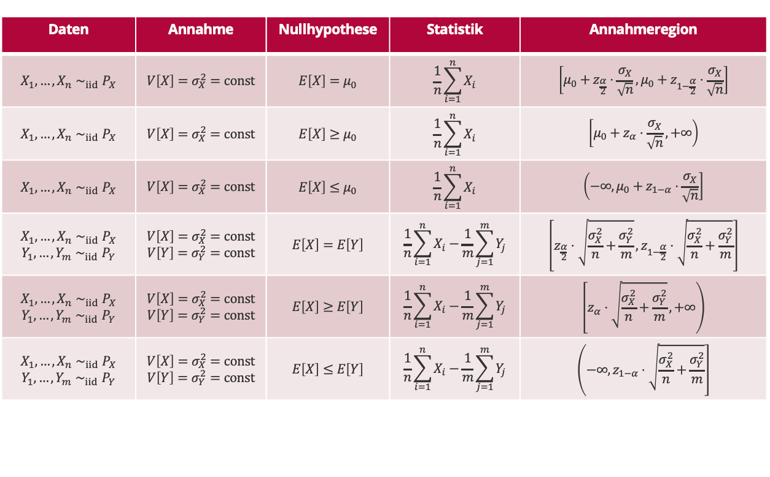
Übersicht von Gauss-Tests
Daten | Annahme | Nullhypothese | Statistik | Annahmeregion
$$X_{1},…,X_{n}∼_{iid}P_{X}$$ | $$V\left[X\right]=σ_{X}^{2}=const$$ | $$E\left[X\right]=μ_{0}$$ | $$\frac{1}{n}\sum_{i=1}^{n}{X_{i}}$$ | $$\left[μ_{0}+z_{\frac{α}{2}}⋅\frac{σ_{X}}{\sqrt{n}},μ_{0}+z_{1−\frac{α}{2}}⋅\frac{σ_{X}}{\sqrt{n}}\right]$$
$$X_{1},…,X_{n}∼_{iid}P_{X}$$ | $$V\left[X\right]=σ_{X}^{2}=const$$ | $$E\left[X\right]≥μ_{0}$$ | $$\frac{1}{n}\sum_{i=1}^{n}{X_{i}}$$ | $$\left[μ_{0}+z_{α}⋅\frac{σ_{X}}{\sqrt{n}},+∞\right)$$
$$X_{1},…,X_{n}∼_{iid}P_{X}$$ | $$V\left[X\right]=σ_{X}^{2}=const$$ | $$E\left[X\right]≤μ_{0}$$ | $$\frac{1}{n}\sum_{i=1}^{n}{X_{i}}$$ | $$\left(−∞,μ_{0}+z_{1−α}⋅\frac{σ_{X}}{\sqrt{n}}\right]$$
$$X_{1},…,X_{n}∼_{iid}P_{X}$$ $$Y_{1},…,Y_{m}∼_{iid}P_{Y}$$ | $$V\left[X\right]=σ_{X}^{2}=const$$ $$V\left[Y\right]=σ_{Y}^{2}=const$$ | $$E\left[X\right]=E\left[Y\right]$$ | $$\frac{1}{n}\sum_{i=1}^{n}{X_{i}}−\frac{1}{m}\sum_{j=1}^{m}{Y_{j}}$$ | $$\left[z_{\frac{α}{2}}⋅\sqrt{\frac{σ_{X}^{2}}{n}+\frac{σ_{Y}^{2}}{m}},z_{1−\frac{α}{2}}⋅\sqrt{\frac{σ_{X}^{2}}{n}+\frac{σ_{Y}^{2}}{m}}\right]$$
$$X_{1},…,X_{n}∼_{iid}P_{X}$$ $$Y_{1},…,Y_{m}∼_{iid}P_{Y}$$ | $$V\left[X\right]=σ_{X}^{2}=const$$ $$V\left[Y\right]=σ_{Y}^{2}=const$$ | $$E\left[X\right]≥E\left[Y\right]$$ | $$\frac{1}{n}\sum_{i=1}^{n}{X_{i}}−\frac{1}{m}\sum_{j=1}^{m}{Y_{j}}$$ | $$\left[z_{α}⋅\sqrt{\frac{σ_{X}^{2}}{n}+\frac{σ_{Y}^{2}}{m}},+∞\right)$$
$$X_{1},…,X_{n}∼_{iid}P_{X}$$ $$Y_{1},…,Y_{m}∼_{iid}P_{Y}$$ | $$V\left[X\right]=σ_{X}^{2}=const$$ $$V\left[Y\right]=σ_{Y}^{2}=const$$ | $$E\left[X\right]≤E\left[Y\right]$$ | $$\frac{1}{n}\sum_{i=1}^{n}{X_{i}}−\frac{1}{m}\sum_{j=1}^{m}{Y_{j}}$$ | $$\left(−∞, z_{1−α}⋅\sqrt{\frac{σ_{X}^{2}}{n}+\frac{σ_{Y}^{2}}{m}}\right]$$

Slide 17

Überblick
Konzept der Hypothesentests
Hypothesentests für den Erwartungswert
Gauss-Test
$t$-Test
Hypothesentests für Modelle
Mann-Whitney-Wilcoxon-Test
Likelihood Ratio-Test
Irrtumswahrscheinlichkeit und $p$-Wert
Multiples Testen

Slide 18
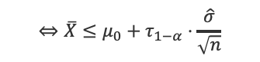

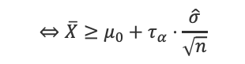
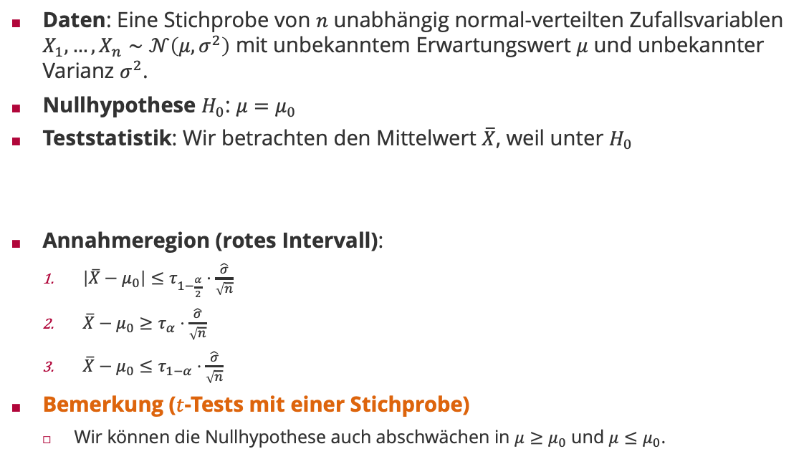




$t$-Tests mit einer Stichprobe
Daten: Eine Stichprobe von $n$ unabhängig normal-verteilten Zufallsvariablen $X_{1},…,X_{n}∼𝒩\left(μ,σ^{2}\right)$ mit unbekanntem Erwartungswert $μ$ und unbekannter Varianz $σ^{2}$.
Nullhypothese $H_{0}$: $μ=μ_{0}$
Teststatistik: Wir betrachten den Mittelwert $\overline{X}$, weil unter $H_{0}$
Annahmeregion (rotes Intervall):
$\left|\overline{X}−μ_{0}\right|≤τ_{1−\frac{α}{2}}⋅\frac{\hat{σ}}{\sqrt{n}}$
$\overline{X}−μ_{0}≥τ_{α}⋅\frac{\hat{σ}}{\sqrt{n}}$
$\overline{X}−μ_{0}≤τ_{1−α}⋅\frac{\hat{σ}}{\sqrt{n}}$
Bemerkung ($t$-Tests mit einer Stichprobe)
Wir können die Nullhypothese auch abschwächen in $μ≥μ_{0}$ und $μ≤μ_{0}$.
$$\overline{X}=\frac{1}{n}\sum_{i=1}^{n}{X_{i}}∼𝒩\left(μ_{0},\frac{σ^{2}}{n}\right)$$
$$⇔ \frac{\overline{X}−μ_{0}}{\sqrt{\frac{\hat{V}\left[X_{1},…,X_{n}\right]}{n}}}∼t\left(n−1\right)$$
$${\hat{σ}}^{2}$$
$$⇔\overline{X}≥μ_{0}−τ_{1−\frac{α}{2}}⋅\frac{\hat{σ}}{\sqrt{n}} und \overline{X}≤μ_{0}+τ_{1−\frac{α}{2}}⋅\frac{\hat{σ}}{\sqrt{n}}$$
$$⇔\overline{X}≥μ_{0}+τ_{α}⋅\frac{\hat{σ}}{\sqrt{n}}$$
$$⇔\overline{X}≤μ_{0}+τ_{1−α}⋅\frac{\hat{σ}}{\sqrt{n}}$$

Slide 19






$t$-Test mit einer Stichprobe: Beispiel
Beispiel (Filmbewertungen). Wenn wir alle Romantik Filme in 2022 in Betracht ziehen:
Hat der Film Marry Me ein durchschnittliches Rating?
Ist der Film Marry Me schlechter bewertet als der Durchschnitt?
Ist der Film Marry Me besser bewertet als der Durchschnitt?
Lösung: Wir benutzen die Datenbank von IMDb mit insgesamt 812 Romantik Filmen, die 2022 veröffentlicht wurden auf einem Irrtumsniveau $α$ von 5%.
$\frac{\left(6.25−6.1\right)}{\sqrt{\frac{1.94}{812}}}=3.02∉\left[−1.96,+ 1.96\right]$
$\frac{\left(6.25−6.1\right)}{\sqrt{\frac{1.94}{812}}}=3.02∈\left[−1.65,+∞\right)$
$\frac{\left(6.25−6.1\right)}{\sqrt{\frac{1.94}{812}}}=3.02∉\left(−∞, +1.65\right]$
$$⇒“H_{1}”$$
Rating: 6.1
(basierend auf 39.149 Bewertungen)
$$⇒“H_{0}”$$
$$⇒“H_{1}”$$

Slide 20


Übersicht von $t$-Tests mit einer Stichprobe
Daten | Nullhypothese | Statistik | Annahmeregion
$$X_{1},…,X_{n}∼_{iid}𝒩\left(μ,σ^{2}\right)$$ | $$μ=μ_{0}$$ | $$\frac{\frac{1}{n}\sum_{i=1}^{n}{X_{i}}−μ_{0}}{\sqrt{\frac{\frac{1}{n−1}\sum_{i=1}^{n}{{\left(X_{i}−\frac{1}{n}\sum_{j=1}^{n}{X_{j}}\right)}^{2}}}{n}}}$$ | $$\left[τ_{\frac{α}{2}}, τ_{1−\frac{α}{2}}\right]$$
$$X_{1},…,X_{n}∼_{iid}𝒩\left(μ,σ^{2}\right)$$ | $$μ≥μ_{0}$$ | $$\frac{\frac{1}{n}\sum_{i=1}^{n}{X_{i}}−μ_{0}}{\sqrt{\frac{\frac{1}{n−1}\sum_{i=1}^{n}{{\left(X_{i}−\frac{1}{n}\sum_{j=1}^{n}{X_{j}}\right)}^{2}}}{n}}}$$ | $$\left[τ_{α},+∞\right)$$
$$X_{1},…,X_{n}∼_{iid}𝒩\left(μ,σ^{2}\right)$$ | $$μ≤μ_{0}$$ | $$\frac{\frac{1}{n}\sum_{i=1}^{n}{X_{i}}−μ_{0}}{\sqrt{\frac{\frac{1}{n−1}\sum_{i=1}^{n}{{\left(X_{i}−\frac{1}{n}\sum_{j=1}^{n}{X_{j}}\right)}^{2}}}{n}}}$$ | $$\left(−∞, τ_{1−α}\right]$$

Slide 21
Viel Spaß bis zur nächsten Vorlesung!

